Slide 1

FINAL REPORT
13组实训项目展示报告
淘兴趣
2018.7.11

Slide 2


Slide 3
01
团队介绍
目录
contents
02
项目概述
03
功能模块介绍
04
不足
.
05
项目心得
06
总结

Slide 4
01
团队介绍

Slide 5
01
团队介绍
名称：微分享
组号：13组
组长：刘俊傲
组员：何剑冲、蔡东鸿、章凤、赵冠华、黄昊尊
班级：软工1601班、软工1603班、软工1604班、数媒1601班

Slide 6
01
团队介绍——团队简述
微分享团队由6人组成，经过交流讨论，团队成员达成一致，选择制作淘兴趣讨论平台。
在项目立项、项目计划、需求分析、系统设计等初步完成后，团队成员明确了自己的分工，制定了个人计划和目标。
自此，我们团队开始了淘兴趣平台的正式开发。

Slide 7


01
团队介绍——成员任务及工作量
刘俊傲
后台框架搭建及后台开发
蔡东鸿
产品设计及前端协助开发
赵冠华
文档编写及产品优化设计
章凤
UI 设计及前端协助开发
黄昊尊
后台开发
何剑冲
前端架构及主体开发

Slide 8
01
团队介绍——团队成员任务及工作量
姓名 | 职责 | 负责模块 | 代码行数／注释行数 | 文档页数
刘俊傲 | 后台框架搭建及后台开发 | 后台 | 7500+ | 10+
何剑冲 | 前端架构及主体开发 | 前端 | 8000+ | 10+
蔡东鸿 | 产品设计及前端协助开发 | 产品 | 2000+ | 10+
章凤 | UI 设计及前端协助开发 | 设计 | 2000+ | 10+
赵冠华 | 文档编写及产品优化设计 | 文档 | 0 | 150+
黄昊尊 | 后台开发 | 后台 | 3000+ | 10+
合计 | 项目主题分工 |  | 20000+ | 210+

Slide 9
02
项目概述

Slide 10
02
项目概述——项目简介
淘兴趣是一个兴趣讨论的平台， 用户通过注册登录进入淘兴趣。在淘兴趣中，用户可以看到各种各样的趣点，通过点击查看趣点的详细信息和其他用户发布的微博。用户可以评论微博，也可以通过订阅趣点来发布自己的微博。

Slide 11
02
项目概述——项目基本情况
项目名称 | 微分享（淘兴趣） | 项目类别 | 网络
项目编号 | 13 | 采用技术 | Java、SSM
开发环境 | IntelliJ IDEA+JDK1.8+vscode | 运行平台 | Windows系统
项目起止时间 | 2018/06/25—2018/07/12 | 项目地点 | 工程实训中心
项目经理 | 赖航
项目成员 | 刘俊傲、何剑冲、蔡东鸿、章凤、赵冠华、黄昊尊

Slide 12
02
项目概述——项目目标
项目采用B/S结构程序开发，集成SSM(spring + springMVC + MyBatis)框架
（1）使用三层结构和MVC模型设计程序结构。
（2）使用SSM(spring + springMVC + MyBatis)作后端开发。
（3）使用Vue.js和element 桌面端组件库配合完成前端页面及设计。
（4）创建一个用户可以互相分享生活中各种趣事的交流平台。

Slide 13
02
项目概述——项目完成情况
功能 | 完成情况
注册 | 完成
登录 | 完成
个人资料管理 | 完成
关注用户管理 | 完成
趣点修改/删除 | 完成
趣点订阅/取消 | 完成
查看趣点 | 完成
发布微博 | 完成
查看微博 | 完成
功能 | 完成情况
评论微博 | 完成
点赞微博 | 完成
删除微博 | 完成
用户查询 | 完成
用户禁言 | 完成
博文查询 | 完成
趣点查询 | 完成
博文删除 | 完成
评论删除 | 完成

Slide 14
02
项目概述——项目进度
项目阶段 | 计划 |  | 实际 |  | 项目进度偏移（天）
 | 开始日期 | 结束日期 | 开始日期 | 结束日期
立项 | 2018/06/25 | 2018/06/25 | 2018/06/25 | 2018/06/25 | 0
计划 | 2018/06/26 | 2018/06/26 | 2018/06/26 | 2018/06/26 | 0
需求 | 2018/06/27 | 2018/06/27 | 2018/06/27 | 2018/06/27 | 0
设计 | 2018/06/28 | 2018/06/28 | 2018/06/28 | 2018/06/29 | 1
编码 | 2018/06/29 | 2018/07/08 | 2018/06/29 | 2018/07/09 | 1
测试 | 2018/07/09 | 2018/07/10 | 2018/07/10 | 2018/07/10 | 0

Slide 15
03
功能模块介绍

Slide 16
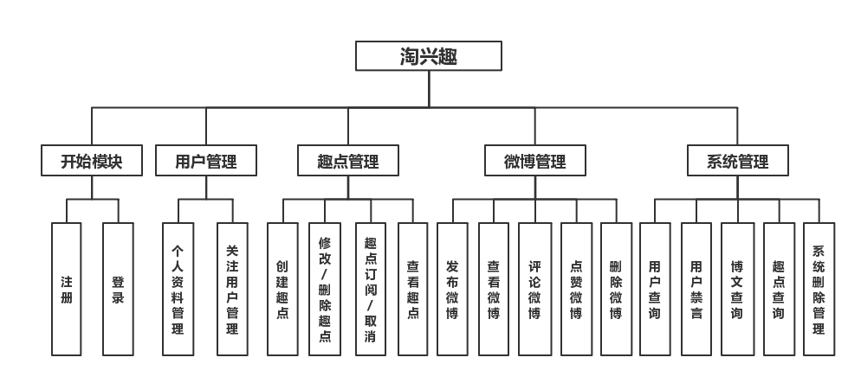
03
功能模块介绍——功能结构图

Slide 17
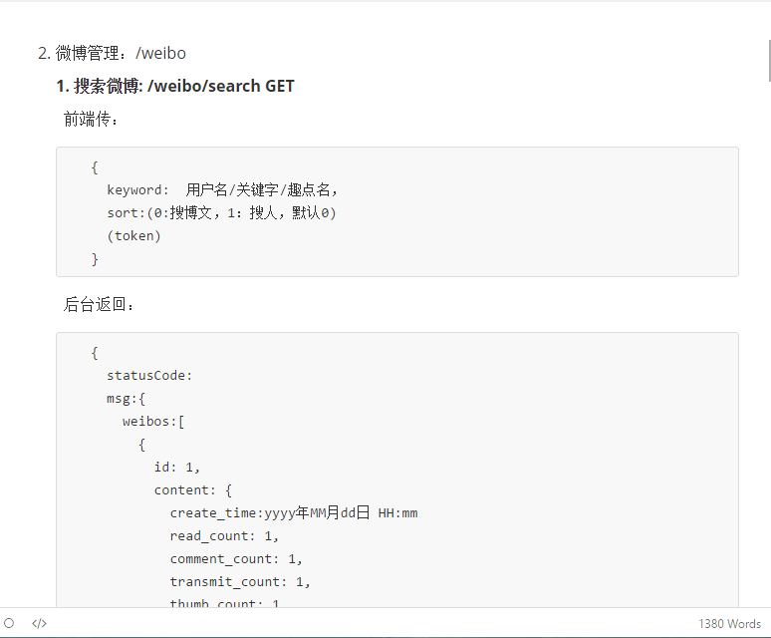
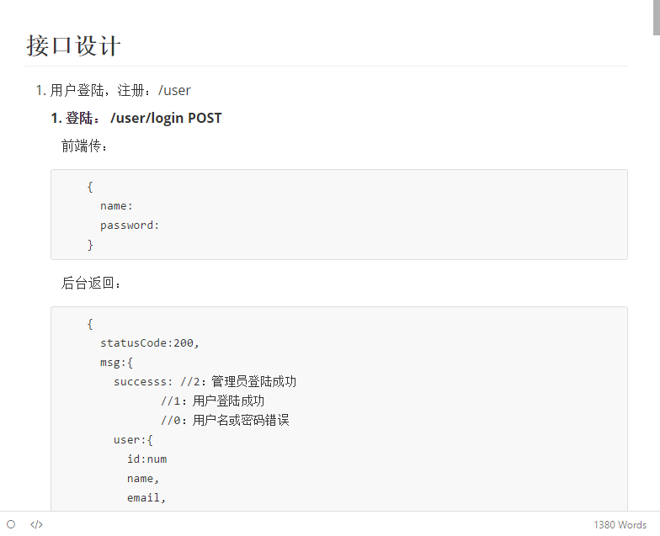
03
接口设计介绍

Slide 18
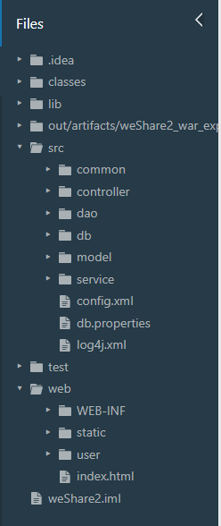
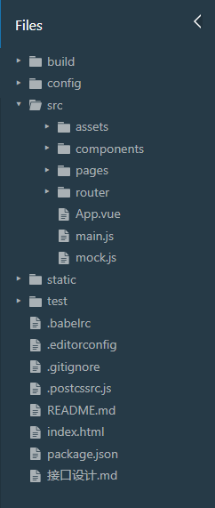
03
项目结构介绍

Slide 19
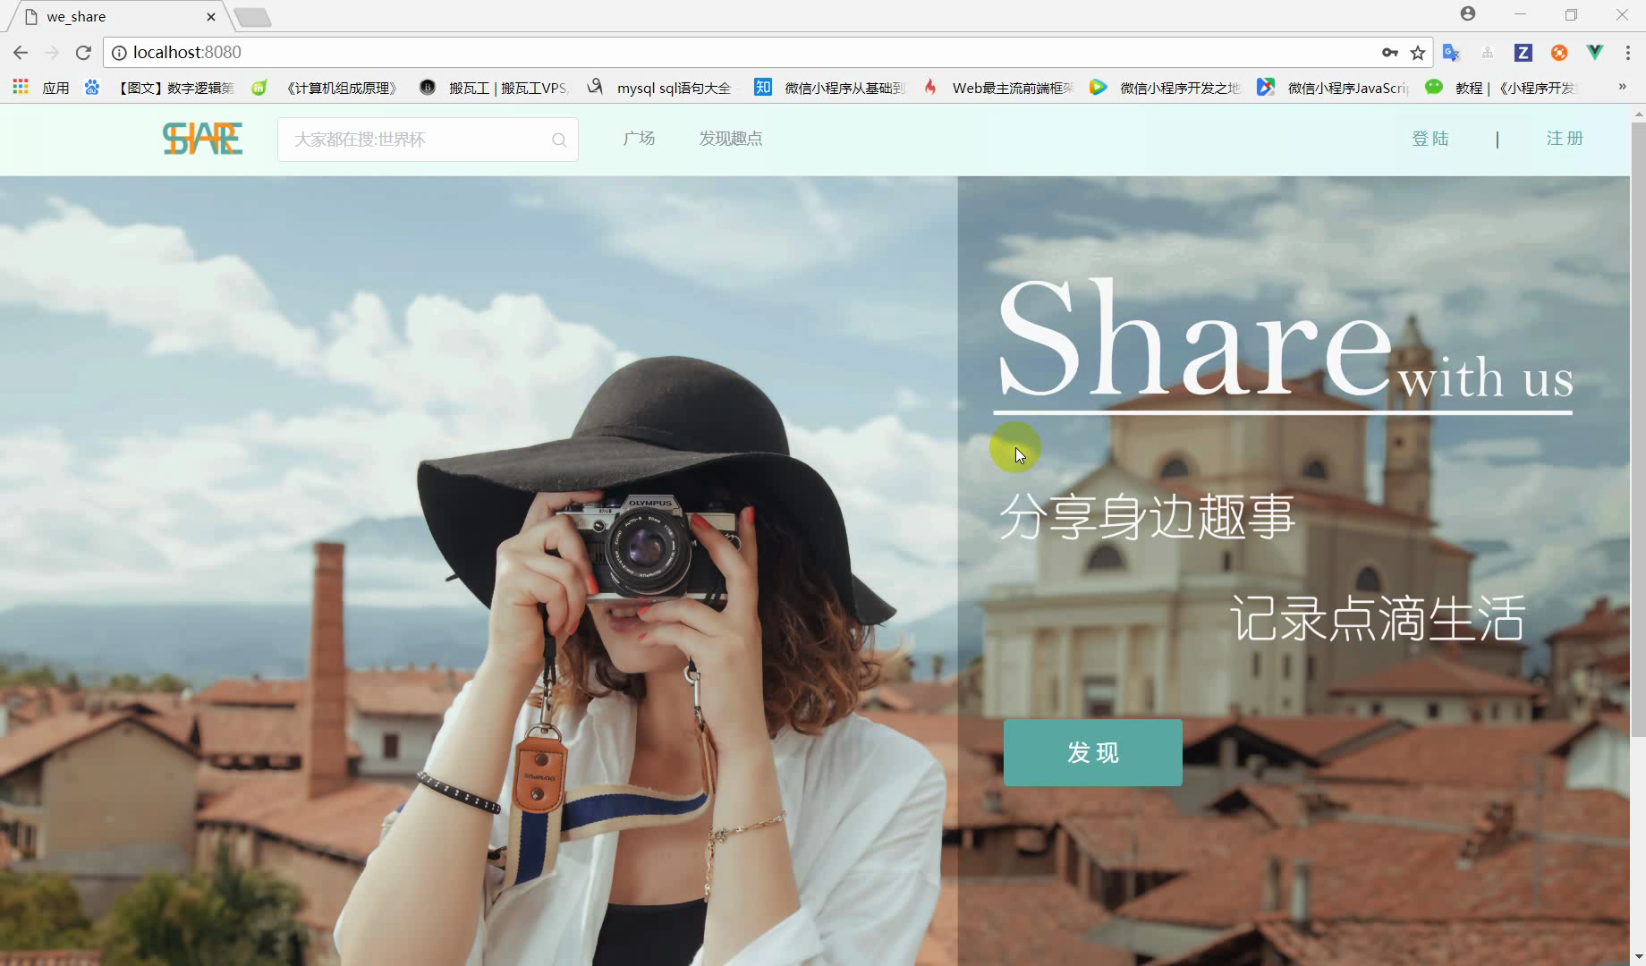

Slide 20
04
不足

Slide 21
前期接口与数据表设计
没有渐进式合并测试
没有使用redis 等中间缓存及数据库优化

Slide 22
05
项目心得

Slide 23
前期的项目设计及系统架构很重要
组员之间分工合作，开发式学习
组员之间的每日沟通及进度说明

Slide 24
06
总结

Slide 25
系统设计
原型规划
产品初稿
最终发布
产品定形
项目开发

Slide 26
THANK YOU
感谢各位的观看
2018.7.11

